Slide 1

ỦY BAN NHÂN DÂN QUẬN LONG BIÊN
TRƯỜNG TIỂU HỌC ÁI MỘ B
PHÂN MÔN: TẬP LÀM VĂN

Slide 2



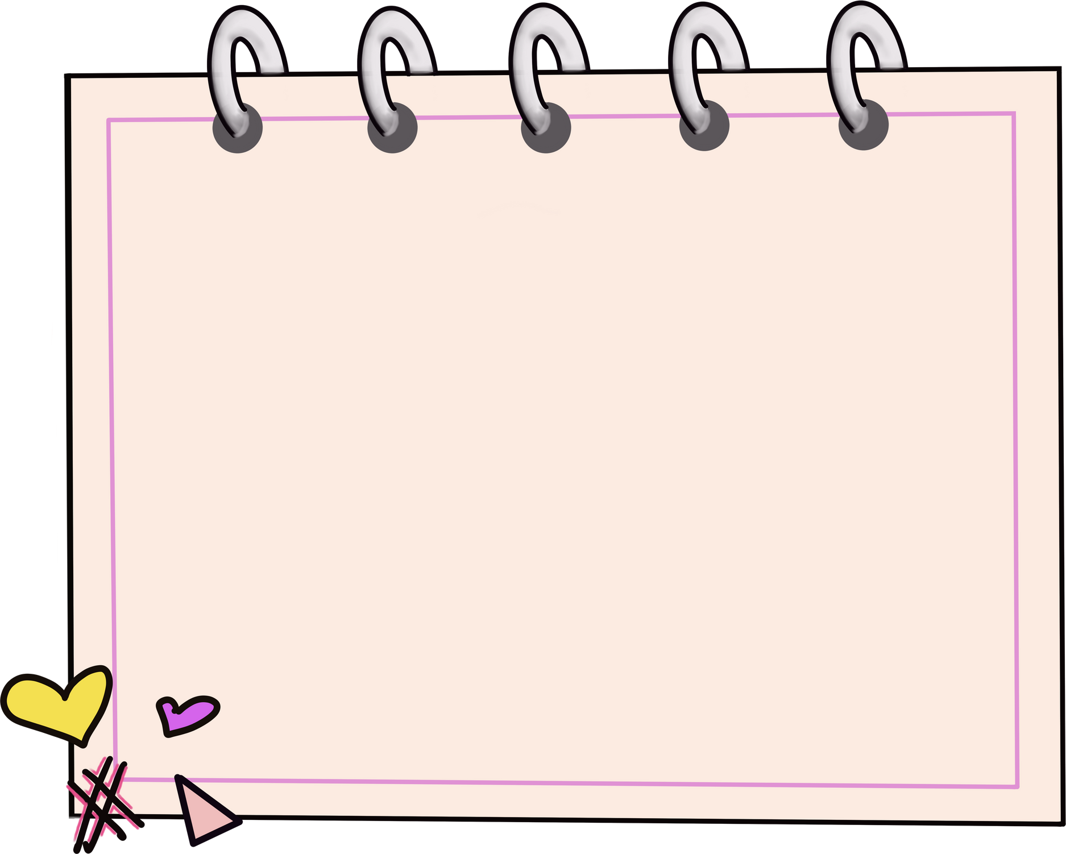


Tập làm văn
Trả bài văn tả đồ vật
Trang 87

Slide 3

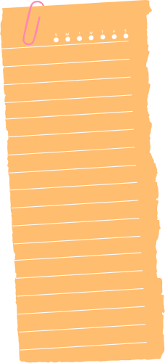








Mục tiêu
Rút được kinh nghiệm về bố cục, trình tự miêu tả, cách diễn đạt,… khi viết bài văn tả đồ vật.
Biết tự sửa lỗi mà thầy cô yêu cầu và viết lại được một đoạn văn khác hay hơn.

Slide 4






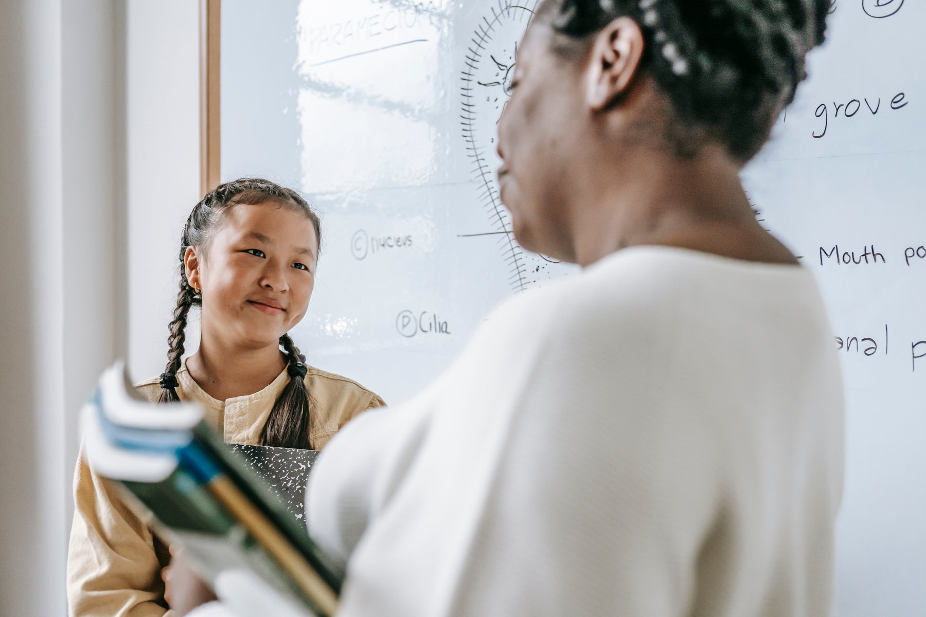

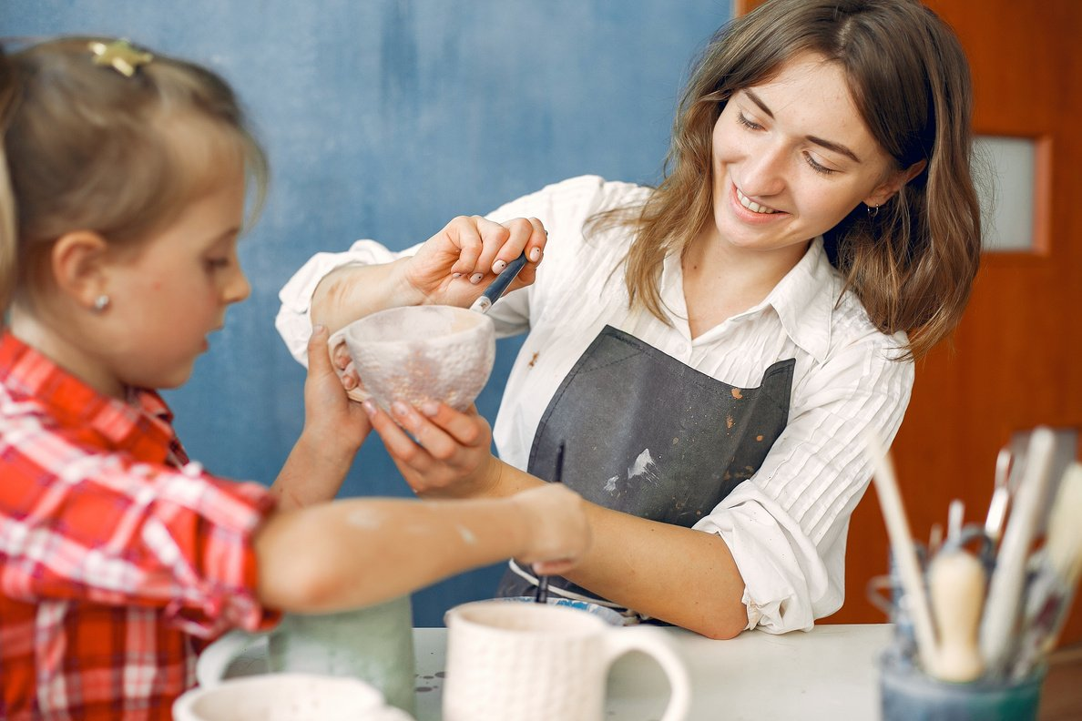
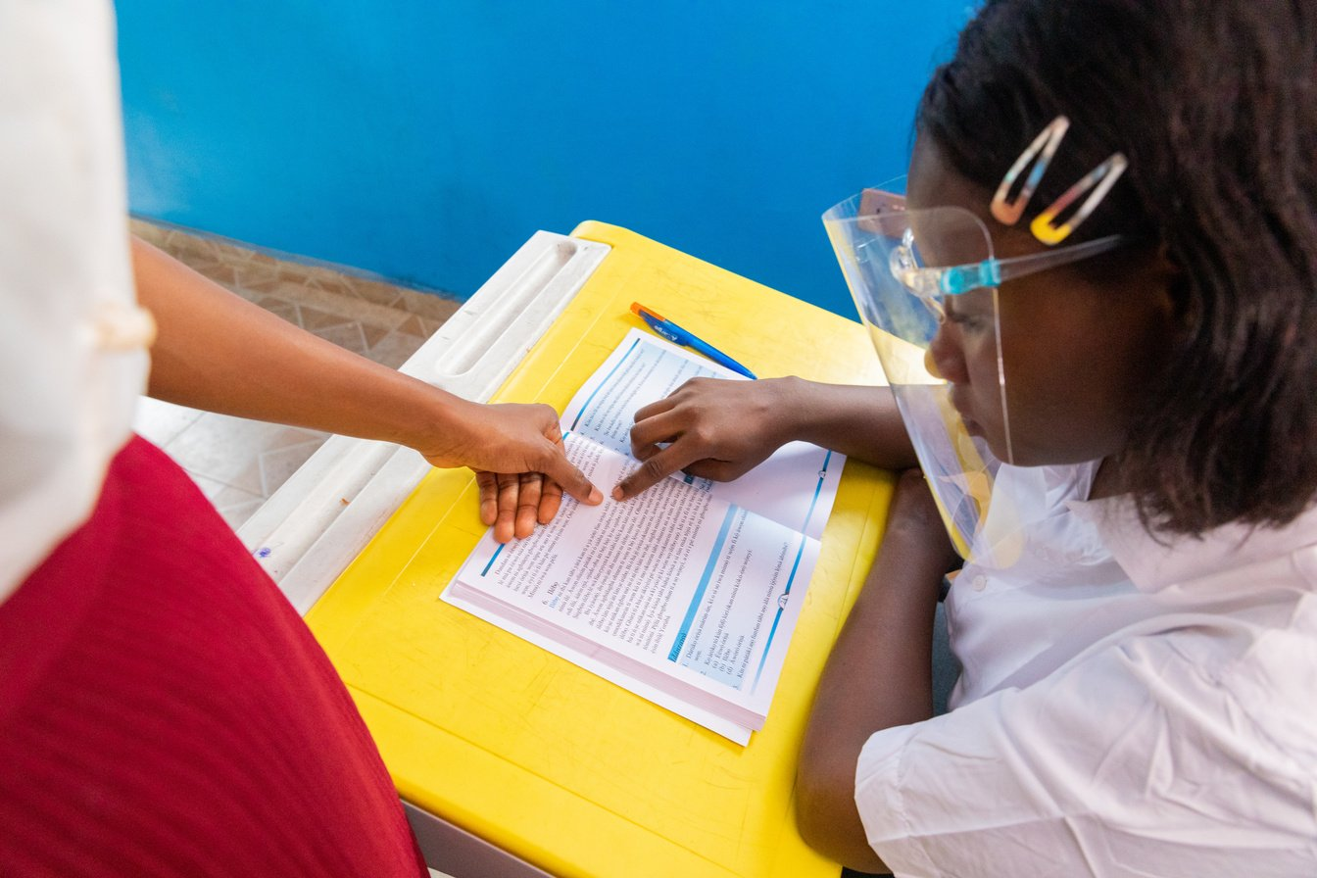
1. Nhận xét bài làm.
Nội dung
2. Sửa lỗi trong bài.
3.Tham khảo bài văn hay.
4. Viết lại đoạn văn.
Chữa bài

Slide 5
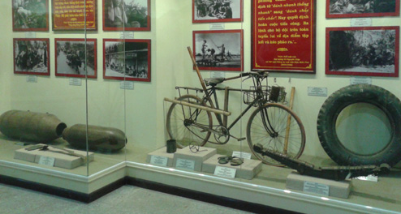
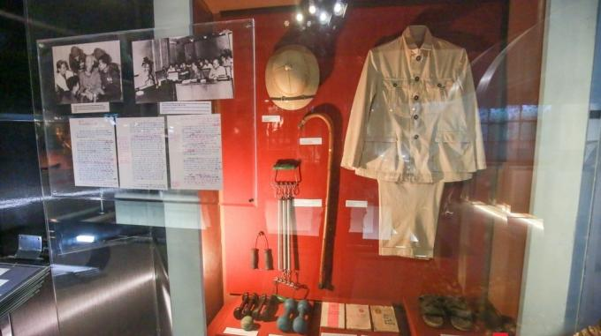


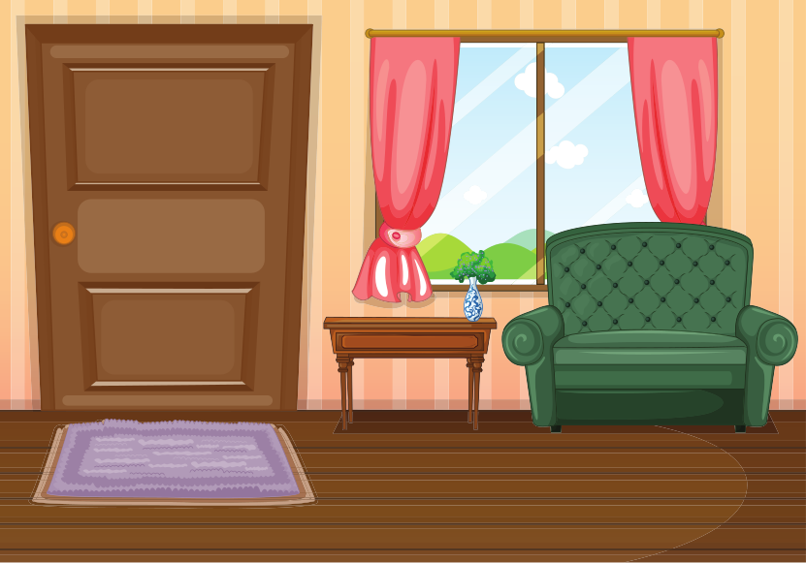
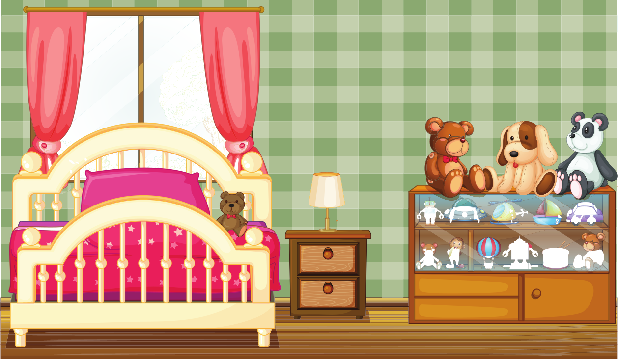
Em chọn một trong các đề bài sau:
1. Tả quyển sách Tiếng Việt 5, tập hai của em.
2. Tả cái đồng hồ báo thức.
3. Tả một đồ vật trong nhà mà em yêu thích.
4. Tả một đồ vật hoặc món quà có ý nghĩa sâu sắc với em.
Hiện vật ở Bảo tàng chiến thắng Điện Biên Phủ
Hiện vật đồ dùng Bác Hồ ở Bảo tàng Hồ Chí Minh
5. Tả một đồ vật trong viện bảo tàng hoặc trong nhà truyền thống mà em đã có dịp quan sát.

Slide 6

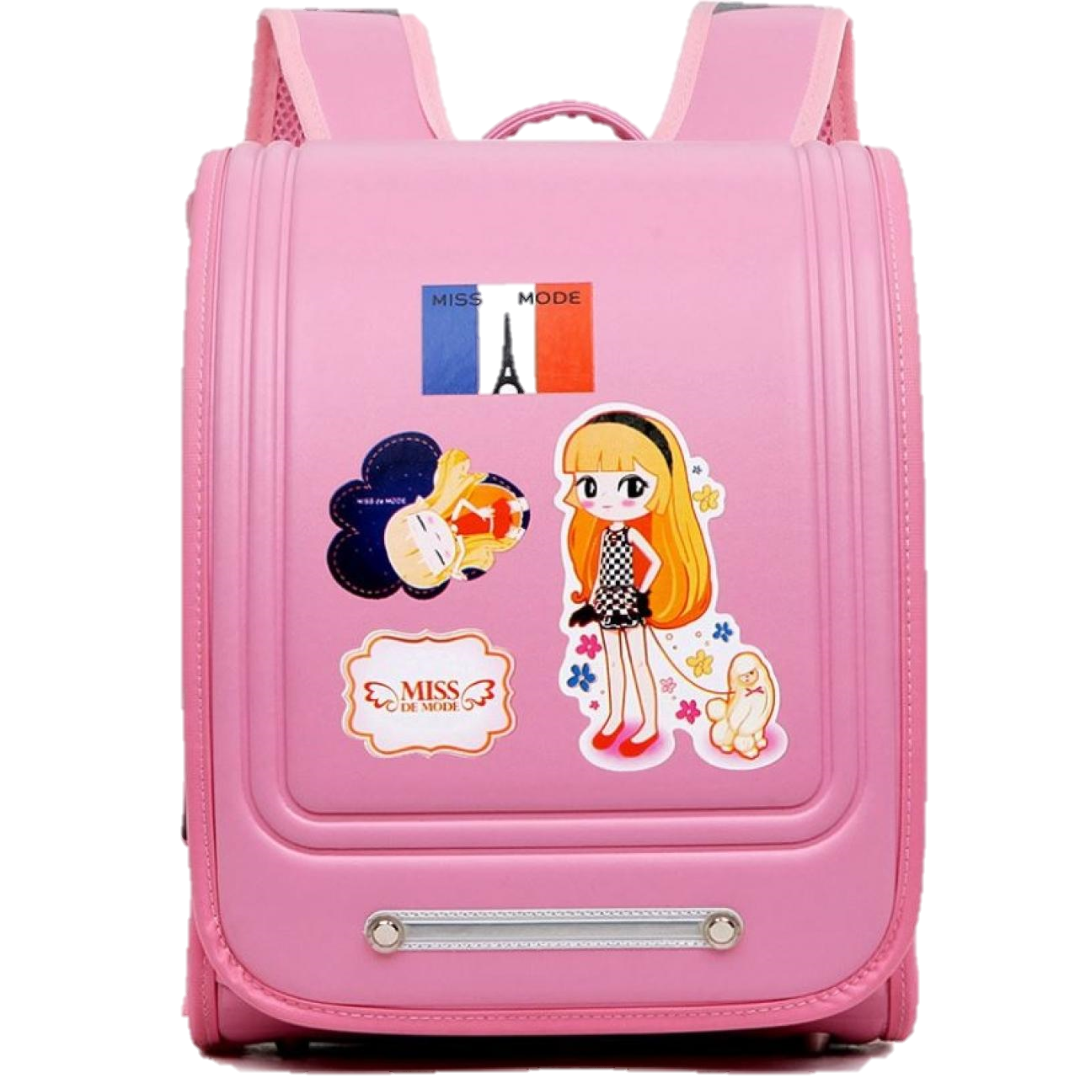
Dàn ý của bài văn tả đồ vật
I. Mở bài
Giới thiệu đồ vật em định tả.
II. Thân bài
Tả bao quát
- Chất liệu, đặc điểm bên ngoài,…
b) Tả bộ phận
- Hình dáng, kích thước, các bộ phận nhỏ.
c) Nêu công dụng hoặc kỉ niệm gắn bó với em.
III. Kết bài
Nêu cảm nghĩ của em về món đồ vật đó.

Slide 7

TIÊU CHÍ ĐÁNH GIÁ
Hình thức
Nội dung
Bố cục rõ ràng, trình tự miêu tả hợp lí.
Viết đúng chính tả, trình bày sạch sẽ.
Viết đúng thể loại văn miêu tả đồ vật.
Thể hiện khả năng quan sát và chọn lọc đặc điểm miêu tả.
Diễn đạt trôi chảy, lối viết giàu cảm xúc.

Slide 8









1. Nhận xét bài làm

Slide 9



Đa số bài viết xác định đúng yêu cầu của đề bài.
Bố cục rõ ràng, 3 phần cân đối.
Diễn đạt ý mạch lạc, trôi chảy, câu văn miêu tả sinh động, giàu hình ảnh.
Trình bày sạch đẹp, viết đúng chính tả.
Ưu điểm

Slide 10
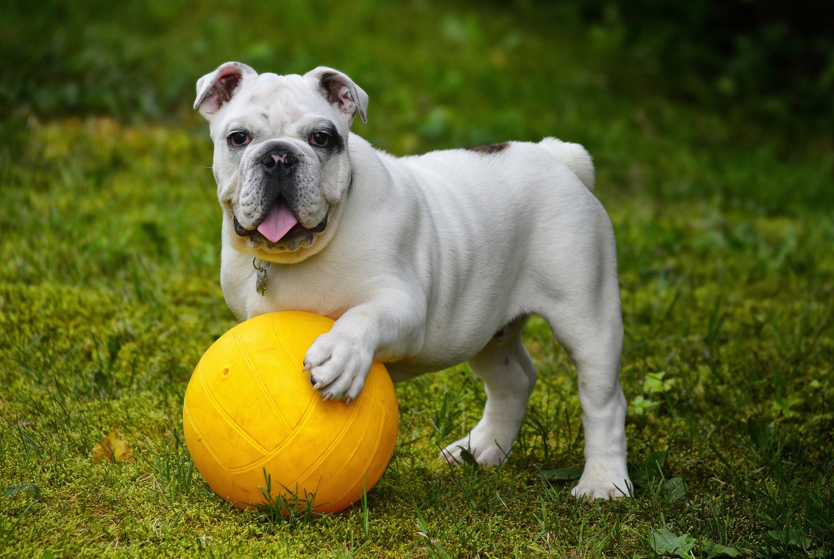
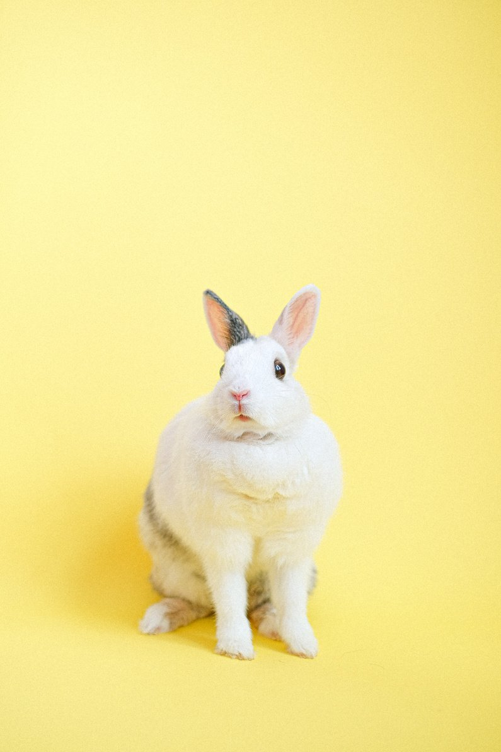

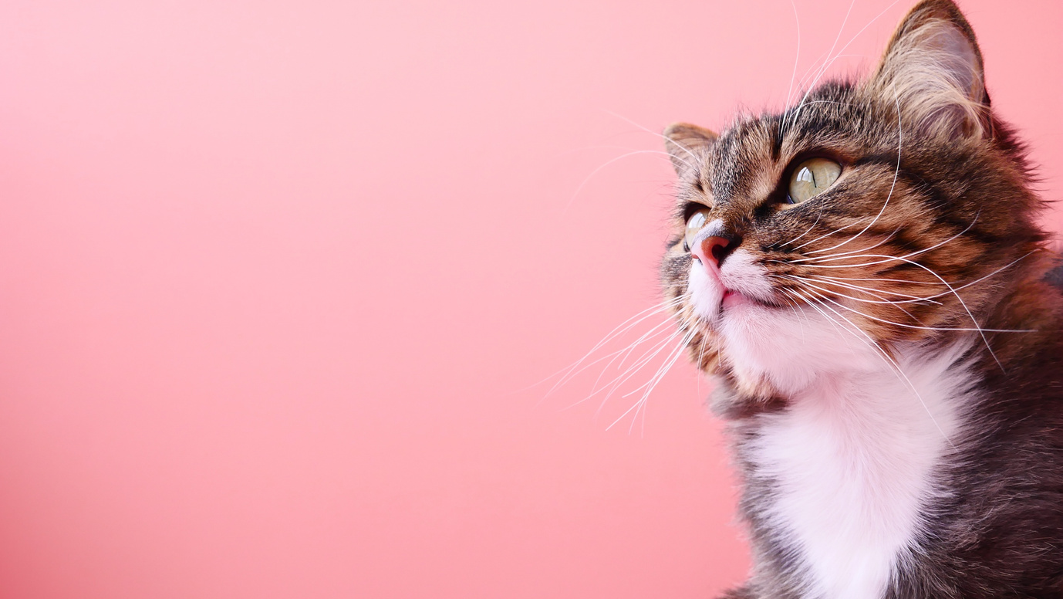
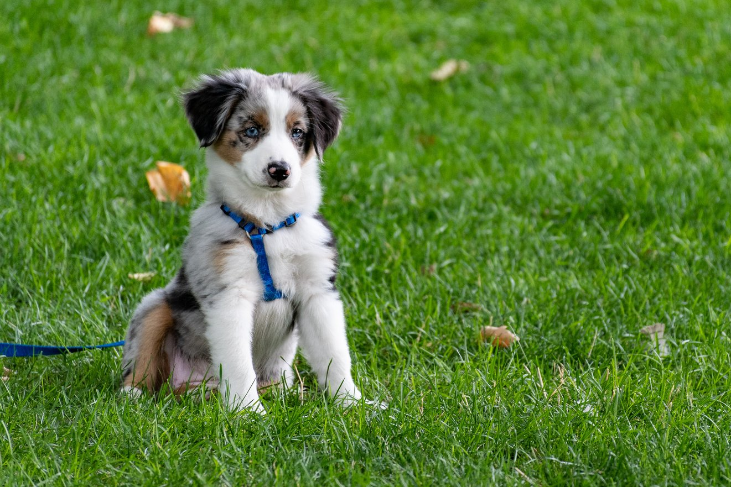
Một số bài văn bố cục chư­a rõ ràng.
Diễn đạt còn lủng củng, câu văn mang tính liệt kê.
Một số bài văn chư­­a linh hoạt khi sử dụng các biện pháp nghệ thuật, các giác quan trong quan sát và miêu tả.
Viết còn sai lỗi chính tả.
Hạn chế

Slide 11


















2. Sửa lỗi trong bài

Slide 12



Lỗi chính tả
Từ sai
Từ đúng
Từ sai
Từ đúng
Từ sai
Từ đúng
Từ sai
Từ đúng

Slide 13


Lỗi dùng từ
Chiếc đồng hồ là một dụng cụ rất tiện ích cho gia đình em.
Thân hình chiếc cặp trông không to lắm.
Sửa lại
Chiếc đồng hồ là một đồ vật rất tiện ích cho gia đình em.
Hình dáng chiếc cặp trông không to lắm.

Slide 14


Lỗi viết câu
Chiếc khăn rằn của Mẹ Việt Nam Anh hùng Trần Thị Lướt thật đơn sơ và đầy ý nghĩa, hình ảnh người mẹ đã chiến đấu và hy sinh cho đất nước làm cho em thấy rạo rực. Em hứa sẽ quên được những hy sinh ấy.
Bìa trước màu xanh nhạt. Có tranh vẽ các bạn học sinh đang ngồi trò chuyện. Phía trên ghi tên sách. Phía dưới ghi tên nhà xuất bản. Bìa sau màu trắng. Có dán tem và ghi giá tiền.
Như một người bạn thân thiết với em. Đó là một quyển sách mà em thường mang theo.
Sai cách diễn đạt
Dùng sai dấu câu
Câu thiếu chủ ngữ
Chiếc khăn rằn của Mẹ Việt Nam Anh hùng Trần Thị Lướt thật đơn sơ và đầy ý nghĩa. Hình ảnh người mẹ đã chiến đấu và hy sinh cho đất nước luôn đọng lại trong ký ức của em. Em thầm biết ơn mẹ và các chiến sĩ cách mạng đã hy sinh cuộc đời cho dân tộc Việt Nam.
Quyển sách như một người bạn thân thiết của em, luôn cùng em đi tới trường.
Bìa trước màu xanh nhạt, có tranh vẽ các bạn học sinh đang ngồi trò chuyện, phía trên ghi tên sách, phía dưới ghi tên nhà xuất bản. Bìa sau màu trắng, có dán tem và ghi giá tiền.
Sửa lại

Slide 15




Tự chữa bài làm của em.
- Đọc lại bài của em và nhận xét của giáo viên.
- Trao đổi với bạn để kiểm tra việc sửa lỗi.

Slide 16

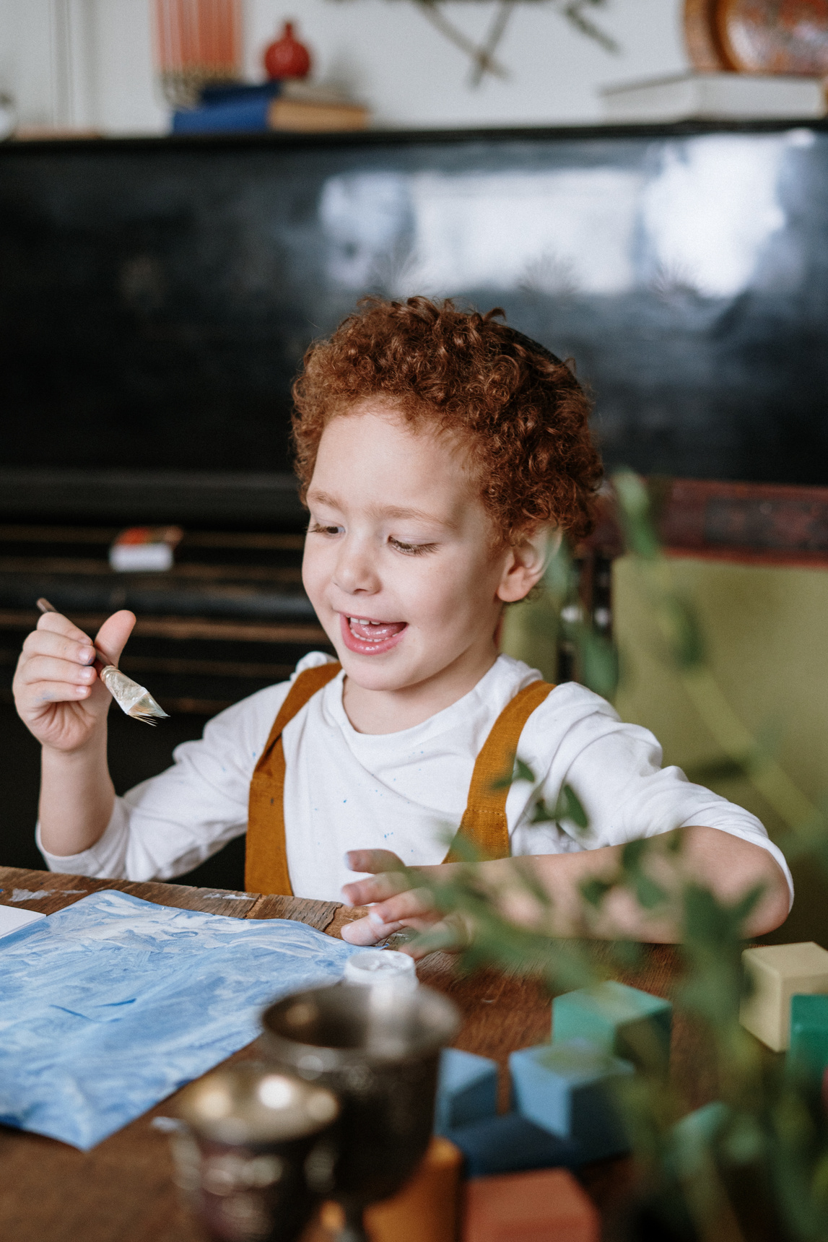
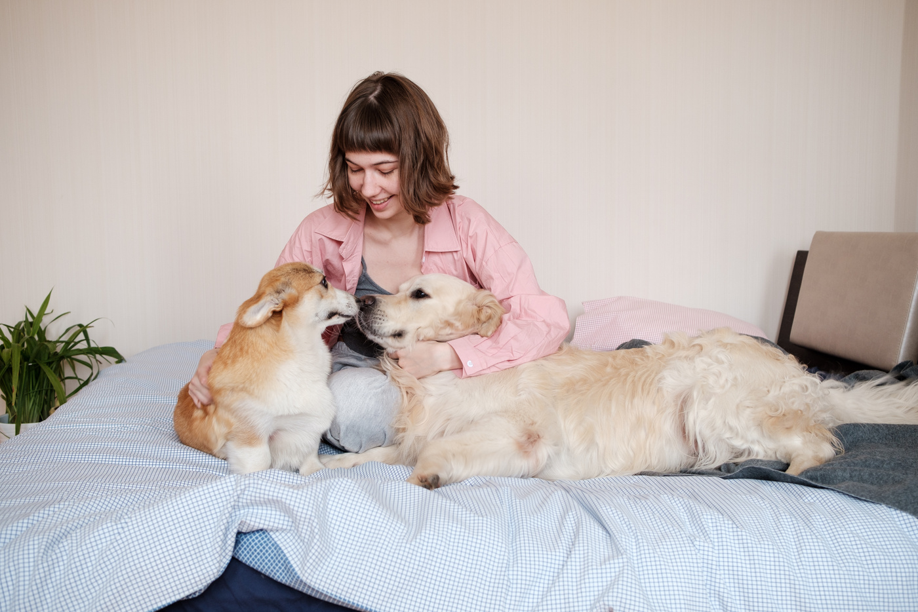



3. Tham khảo
bài văn hay

Slide 17


Bút chì là một trong những đồ dùng học tập quen thuộc với em. Cây bút chì của em là cây bút chì gỗ, dài khoảng 20cm. Cây bút có màu vàng với những sọc màu đen làm cho cây bút thêm nổi bật. Ngòi bút được làm bằng than, viết rất êm. Phần cuối bút được sơn màu đỏ viền trắng trông như một chiếc vương miện xinh xắn.

Slide 18
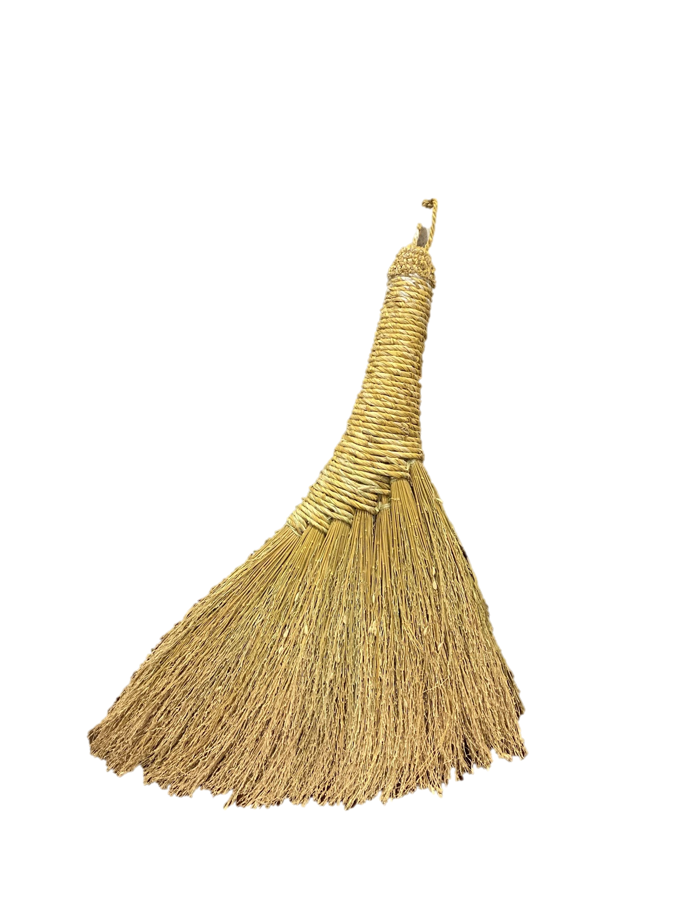
Trong họ hàng nhà chổi thì cô bé Chổi Rơm vào loại xinh xắn nhất. Cô có chiếc váy vàng óng, không ai đẹp bằng, áo của cô cũng bằng rơm thóc nếp vàng tươi, được tết săn lại, cuốn từng vòng quanh người, trông cứ như là áo len vậy. Tuy bé nhưng Chổi Rơm rất được việc. Ngày hai lần, chị Thuỳ Linh mang chổi ra quét nhà. Chị quét nhà thôi, còn sân, vườn đã có chổi khác cứng hơn. Chị rất quý Chổi Rơm. Chị đã nhờ bà đóng cho chiếc đinh sau cánh cửa. Mỗi lần quét nhà xong, chị treo Chổi Rơm lên đấy vừa đỡ ẩm chổi, lại gọn nhà. Thế là sau những lần lao động mệt nhọc, Chổi Rơm được nằm yên ngủ một giấc ngon lành.

Slide 19
Chia sẻ
Em ấn tượng với điều gì nhất trong bài viết của bạn?
Em học được điều gì từ bài viết của bạn?
Em có góp ý gì để bài viết của bạn hay hơn?

Slide 20




4. Viết lại đoạn văn

Slide 21

Em hãy chọn một đoạn văn viết chưa đạt để viết lại cho hay hơn.

Slide 22

Đánh giá mục tiêu
Rút được kinh nghiệm về bố cục, trình tự miêu tả, cách diễn đạt,… khi viết bài văn tả đồ vật.
Biết tự sửa lỗi mà thầy cô yêu cầu và viết lại được một đoạn văn khác hay hơn.

Slide 23

Dặn dò
- Viết lại bài văn.
- Chuẩn bị bài: Ôn tập tả cây cối.

